Slide 1

Выбирай свое будущее!
Подготовила: профконсультант-психолог Тагирова Людмила Александровна
Notes:
Справочник учебных заведений для учащихся окончивших 9 классов. Составила: педагог-психолог Тагирова Л.А.

Slide 2
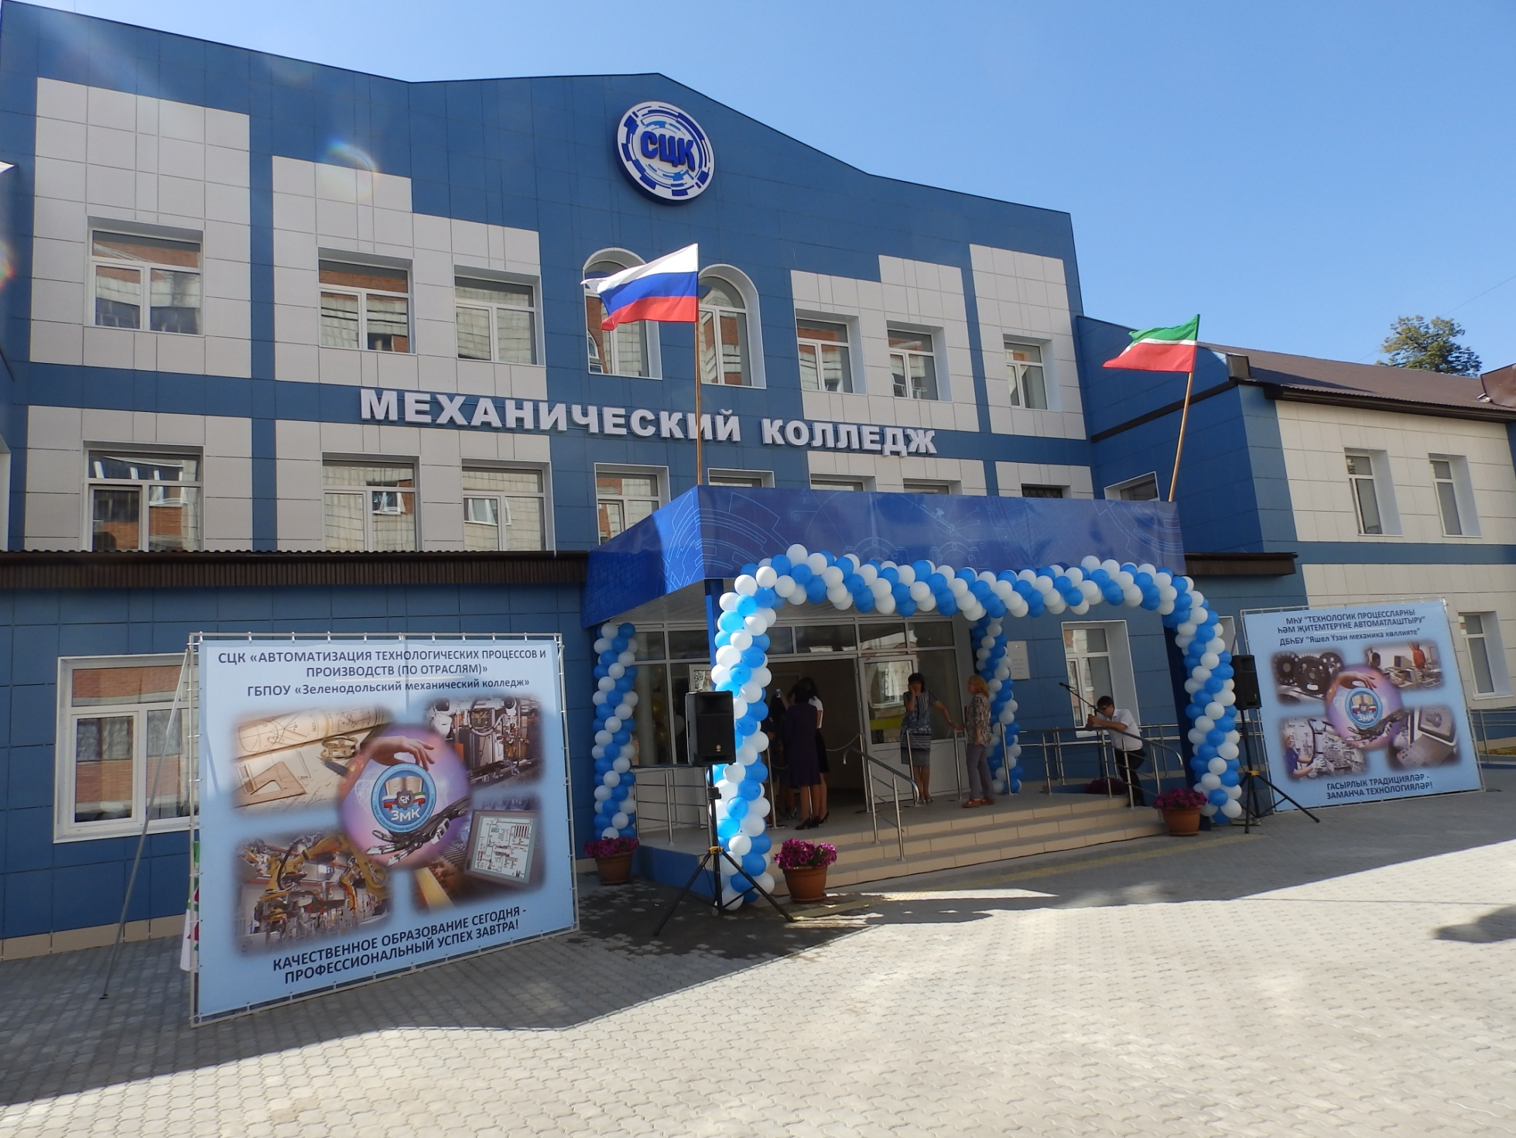
Государственное автономное профессиональное образовательное учреждение «Зеленодольский механический колледж»
РТ, г.Зеленодольск, ул.К.Маркса, д.7. Тел.:8(84371)57318,
E-mail: zelmex@yandex.ru

Slide 3
Государственное автономное профессиональное образовательное учреждение «Зеленодольский механический колледж»
Специальность ,профессия | Базовое образование | Срок обучения | Получаемая квалификация | Система обучения бюджет/коммерция | Вступительные экзамены
26.01.01-Судостроитель-судоремонтник металлических судов | 9 классов | 2 года 10 месяцев | Сборщик достройщик судовой, | бюджет/коммерция | Средний балл аттестата
43.01.09-Повар, кондитер | 9 классов | 2 года 10 месяцев | Повар, кондитер | бюджет/коммерция | Средний балл аттестата
15.02.10 –«Мехатроника и мобильная робототехника» (по отраслям) | 9 классов | 3 года 10 месяцев | Техник | бюджет/коммерция | Средний балл аттестата
23.02.03 – «Техническое обслуживание и ремонт автомобильного транспорта» | 9 классов | 3 года 10 месяцев | техник | бюджет/коммерция | Средний балл аттестата
09.02.03– «Программирование в компьютерных системах) | 9 классов | 3 года 10 месяцев | Техник-программист | бюджет/коммерция | Средний балл аттестата
38.02.03-«Операционная деятельность в логистике» | 9 классов | 2 года 10 месяцев | логист | бюджет/коммерция | Средний балл аттестата

Slide 4
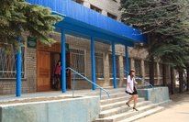
Государственное автономное профессиональное образовательное учреждение «Зеленодольское медицинское училище»
РТ, г.Зеленодольск, ул.Гоголя, д.5, Тел.: 8(84371)56934,
E-mail: zelmu@yande[.ru

Slide 5
Зеленодольское медицинское училище
Направление, специальность, профессия | Базовое образование | Срок обучения | Получаемая квалифика-ция | Условие приема | Вступитель-ные испытания, экзамен
34.02.01. Сестринское дело | основное общее образование | 3 года 10 месяцев | медицинская сестра/меди-цинский брат | бюджет/ коммерция | средний балл аттестата, психологическое испытание
31.02.01 Лечебное дело | среднее общее образование | 3 года 10 месяцев | фельдшер | бюджет/ коммерция | средний балл аттестата, психологическое испытание
33.02.01 Фармация | основное общее образование | 3 года 10 месяцев | фармацевт | коммерция | средний балл аттестата
34.01.01 Младшая медсестра по уходу за больными | среднее общее образование | 10 месяцев | младшая медсестра по уходу за больными | коммерция | средний балл аттестата
39.01.01. Социальный работник | среднее общее образование | 10 месяцев | социальный работник | коммерция | средний балл аттестата

Slide 6
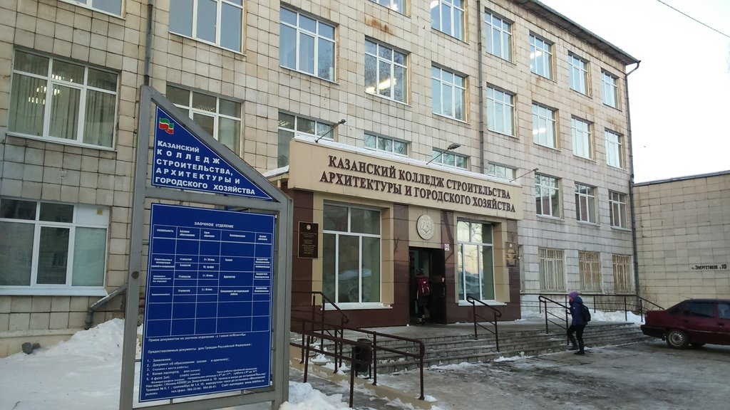
ГА ПОУ «Казанский колледж строительства, архитектуры и городского хозяйства»
РТ, г.Казань, ул.Энергетиков, д.10, Тел.: 8(843)564-33-394, 564-26-41
Е-mail: kgppk06@mail.ru

Slide 7
Направление, специальность, профессия | Базовое образование | Срок обучения | Получаемая квалифика-ция | Условие приема | Вступитель-ные испытания, экзамен
Управление, эксплуатация и обслуживание многоквартирного дома | На базе 9 классов | 3 года 10 месяцев | Техник | Бюджет/ коммерция | Средний балл аттестата
Архитектура | На базе 9 классов | 3 года 10 месяцев | Архитектор | Бюджет/ коммерция | Творческий экзамен по рисунку
Монтаж и эксплуатация сантехнических устройств, кондиционирование воздуха и вентиляции | На базе 9 классов | 3 года 10 месяцев - 4 года 10 месяцев | Техник | Бюджет/ коммерция | Средний балл аттестата
Строительство и эксплуатация зданий и сооружений | На базе 9 классов | 3 года 10 месяцев | Техник | Бюджет/ коммерция | Средний балл аттестата
Сервис домашнего и коммунального хозяйства | На базе 9 классов | 3 года 10 месяцев | Специалист по домашнему и коммунальному хозяйству | Бюджет/ коммерция | Средний балл аттестата

Slide 8
«Казанский колледж строительства, архитектуры и городского хозяйства»
Направление, специальность, профессия | Базовое образование | Срок обучения | Получаемая квалифика-ция | Условие приема | Вступитель-ные испытания, экзамен
Социальная работы | На базе 9 классов | 2 года 10 месяцев | Специалист по социальной работе | Бюджет/ коммерция | Средний балл аттестата
Экономика и бухгалтерский учет ( по отраслям) | На базе 9 классов | 2 года 10 месяцев | Бухгалтер | коммерция | Творческий экзамен по рисунку
Коммерция (по отраслям) | На базе 9 классов | 2 года 10 месяцев - 4 года 10 месяцев | Менеджер по продажам | Бюджет/ коммерция | Средний балл аттестата

Slide 9
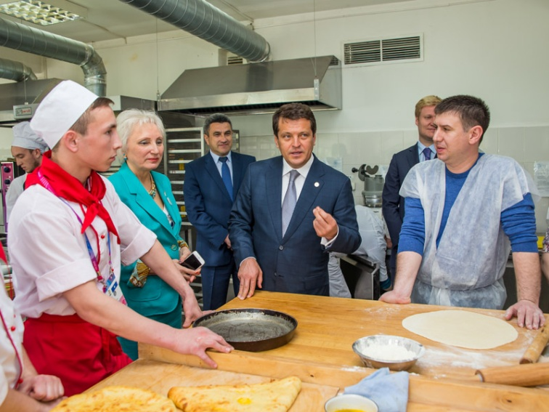
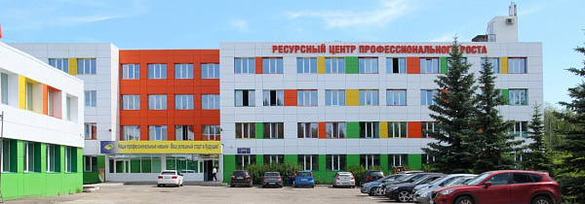
ГА ПОУ «Международный колледж сервиса»
РТ, г.Казань, ул.Адоратского, д.58б, Тел.: 8(843)522-62-02
Е-mail: mkskazan@mail.ru

Slide 10
Направление, специальность, профессия | Базовое образование | Срок обучения | Получаемая квалифика-ция | Условие приема | Вступитель-ные испытания, экзамен
43.02.12 Технология эстетических услуг | На базе 9 классов | 3 года 10 месяцев | Специалист в области прикладной эстетики | Бюджет/ коммерция | Средний балл аттестата
43.02.14 Гостиничное дело | На базе 9 классов | 3года 10 месяцев | Специалист по гостеприимству | Бюджет/ коммерция | Средний балл аттестата
43.02.15 Поварское и кондитерское дело | На базе 9 классов | 3 года 10 месяцев | Специалист по поварскому и кондитерскому делу | Бюджет/ коммерция | Средний балл аттестата
43.01.09 Повар, кондитер | На базе 9 классов | 3 года 10 месяцев | Повар, кондитер | Бюджет/ коммерция | Средний балл аттестата
19.01.04 Пекарь | На базе 9 классов | 2 года 10 месяцев | Пекарь-мастер | бюджет | Средний балл аттестата

Slide 11
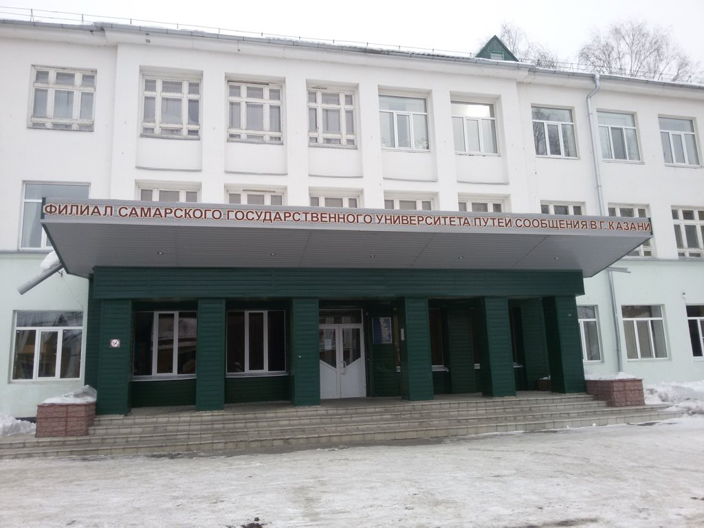
Филиал Самарского государственного университета путей сообщения в г.Казань
РТ, г.Казань, ул.Алтынова, д.4, Тел.: 8(843)557-89-67
Е-mail: kzntgt@samgups.ru

Slide 12
Направление, специальность, профессия | Базовое образование | Срок обучения | Получаемая квалифика-ция | Условие приема | Вступитель-ные испытания, экзамен
08.02.10 Строительство железных дорог, путь и путевое хозяйство | На базе 9 классов | 3 года 10 месяцев | Техник | Бюджет | Средний балл аттестата Прохождение медицинского обследования
23.02.01 Организация перевозок и управление на транспорте (по видам) | На базе 9 классов | 3года 10 месяцев | Техник | Бюджет/ коммерция | Средний балл аттестата. Прохождение медицинского обследования
23.02.06 Техническая эксплуатация подвижного состава железных дорог | На базе 9 классов | 3 года 10 месяцев | Техник | Бюджет/ коммерция | Средний балл аттестата Прохождение медицинского обследования
27.02.03 Автоматика и телемеханика на транспорте (железнодорожном) | На базе 9 классов | 3 года 10 месяцев | Техник | Бюджет/ коммерция | Средний балл аттестата Прохождение медицинского обследования
38.02.03 Операционная деятельность в логистике | На базе 9 классов | 3 года 10 месяцев | Операционный логист | Коммерция | Средний балл аттестата Прохождение медицинского обследования

Slide 13
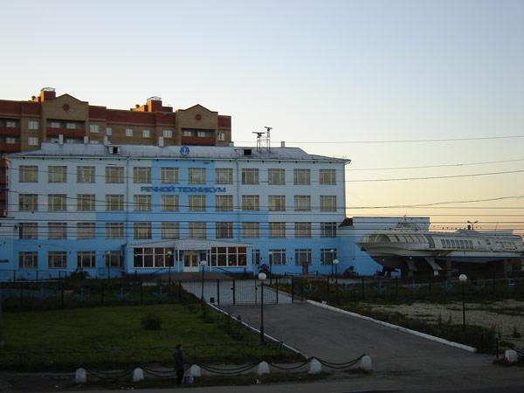
Казанский филиал ФГБОУ ВО «Волжский государственный университет водного транспорта»
РТ, г.Казань, ул.Несмелова, д., Тел.: 8(843) 528-29-88
Е-mail: vguvtkazan@yandex.ru

Slide 14
Направление, специальность, профессия | Базовое образование | Срок обучения | Получаемая квалифика-ция | Условие приема | Вступитель-ные испытания, экзамен
26.02.03 Судовождение | 9 классов | 4 года 10 месяцев | Сборщик достройщик судовой, | бюджет/коммерция | Средний балл аттестата
26.02.05 Эксплуатация судовых энергетических установок | 9 классов | 3 года 10 месяцев | Повар, кондитер | бюджет/коммерция | Средний балл аттестата
26.02.06 Эксплуатация судового электрооборудования и средств автоматики | 9 классов | 3 года 10 месяцев | Техник | бюджет/коммерция | Средний балл аттестата
23.02.01 Организация перевозок и управление на транспорте (по видам) | 9 классов | 3 года 10 месяцев | техник | бюджет/коммерция | Средний балл аттестата

Slide 15
Как сказал один из теоретиков менеджмента и бизнес - гениев XX века: «Лучший способ предсказать свое будущее-стать его создателем».
Питер Доукер
По вопросам профессионального ориентирования вы можете обратиться лично по телефону или
написать мне на почту
(смотри адреса в презентации 1)
Ваш профконсультант:
Тагирова Людмила Александровна

